Slide 1
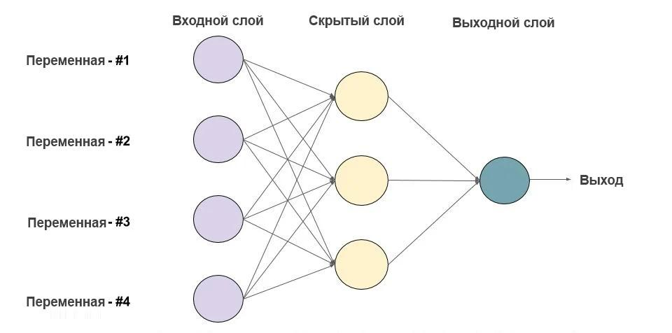
Цель: разработать нейросеть, точно распознающую 2 геометрические фигуры на некотором фоне
Потребность в НС: экономия времени при решении задачи. Чтобы распознать фигуры на 10000 изображений, человеку потребуется несколько часов, нейросеть справляется за несколько минут.
Данная задача является задачей классификации, поэтому для её решения подходит сеть прямого распространения, так как сети такого типа весьма популярны при решении подобных задач.

Slide 2
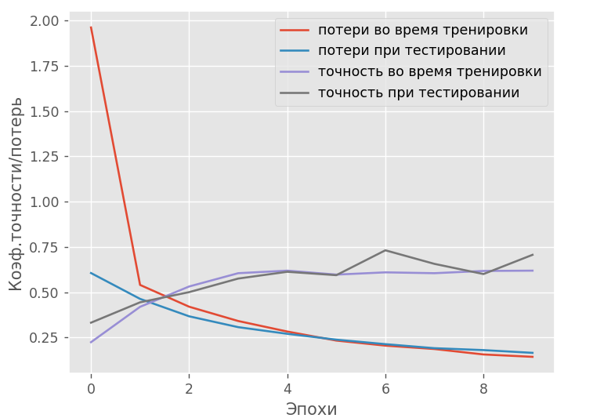
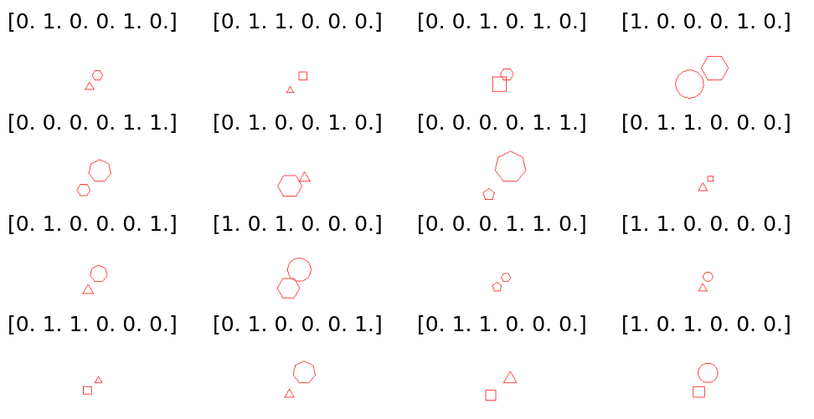
Анализ результатов
1 скрытый слой
Всего 2 ошибки

Slide 3
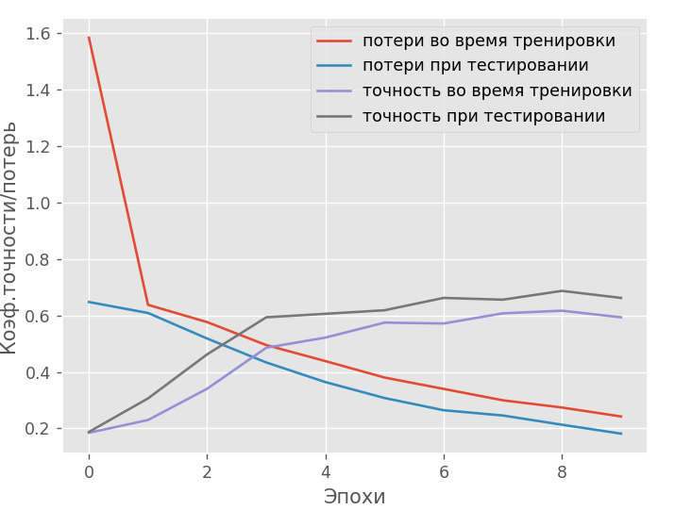
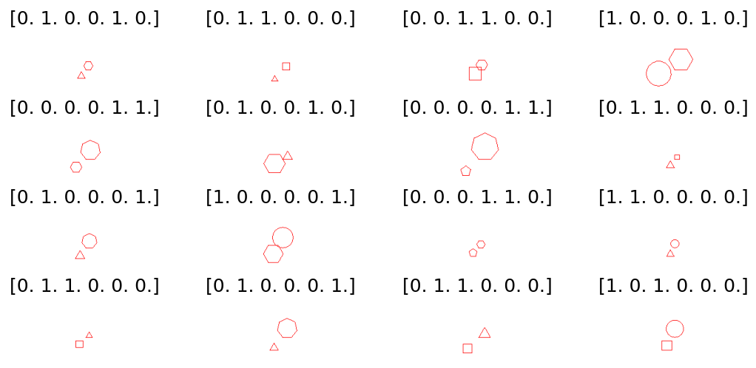
2 скрытых слоя
Всего 3 ошибки

Slide 4
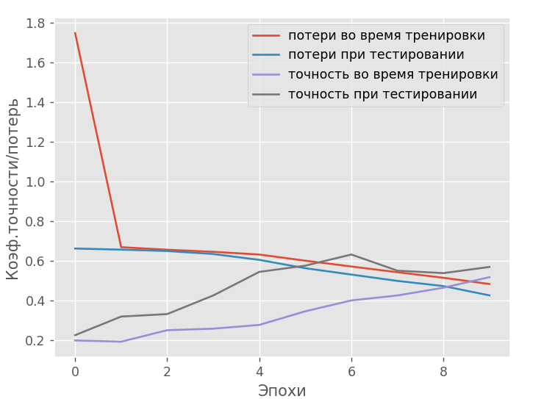
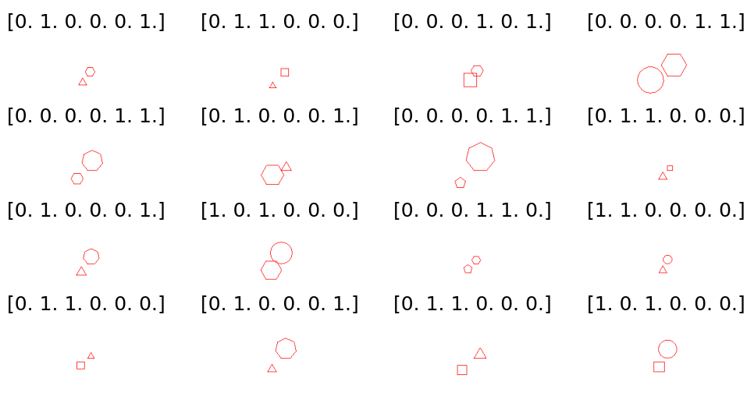
3 скрытых слоя
Всего 6 ошибок

Slide 5
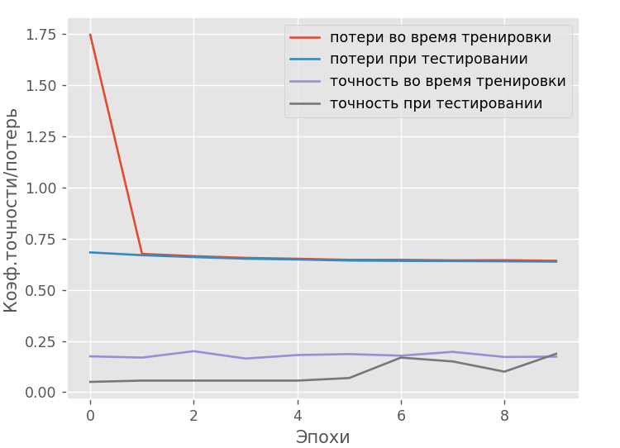
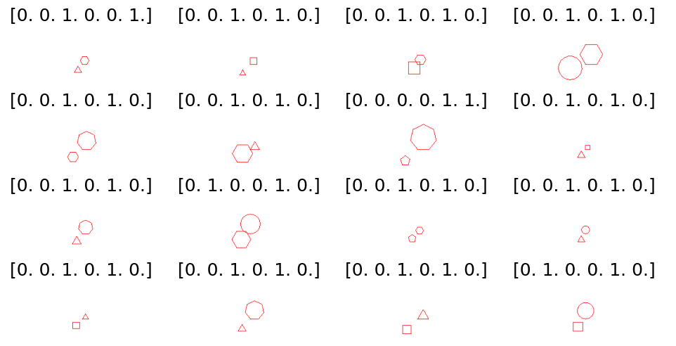
5 скрытых слоев
Всего 15 ошибок

Slide 6
Можно заметить, что с увеличением числа скрытых слоев количество ошибок возрастает. Сеть становится слишком перегруженной. По результатам видно, что оптимальное число скрытых слоев в данном случае – 1.
Также было замечено, что самой проблематичным набором фигур стало сочетание 5-угольника и 7-угольника, которое все время определялось одинаково и неверно.

Slide 7
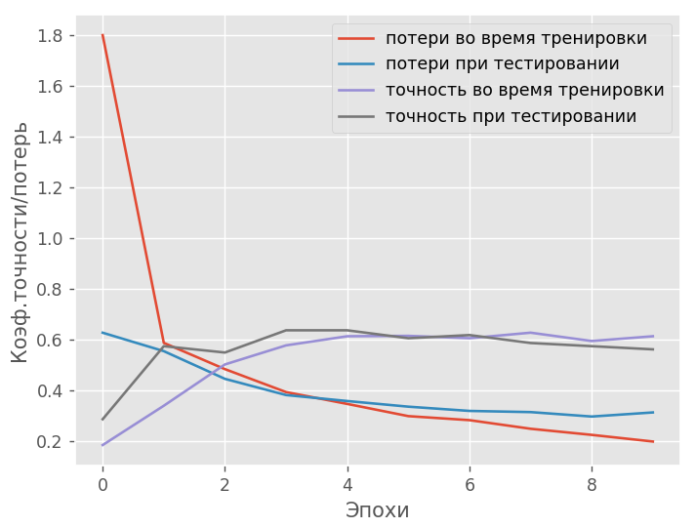
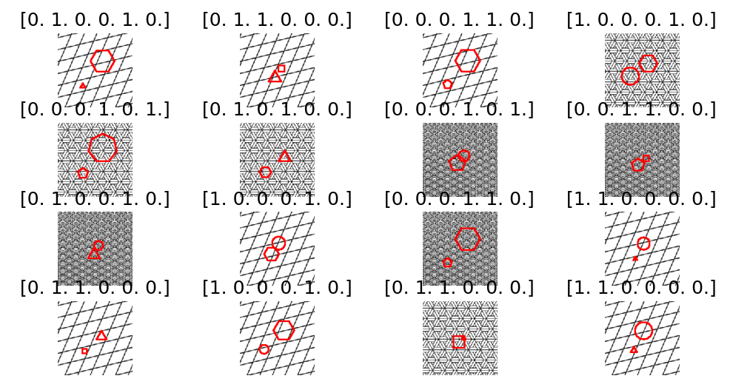
Добавление фона
1 скрытый слой
Всего 3 ошибки
Были использованы 3 разных слоя. Причем каждый слой отличается структурой и плотностью штриховки

Slide 8
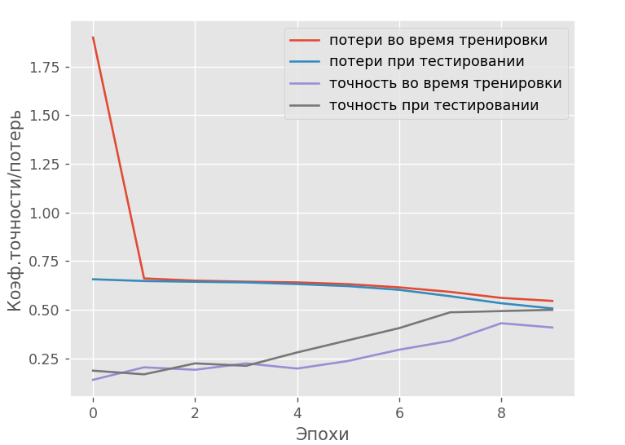
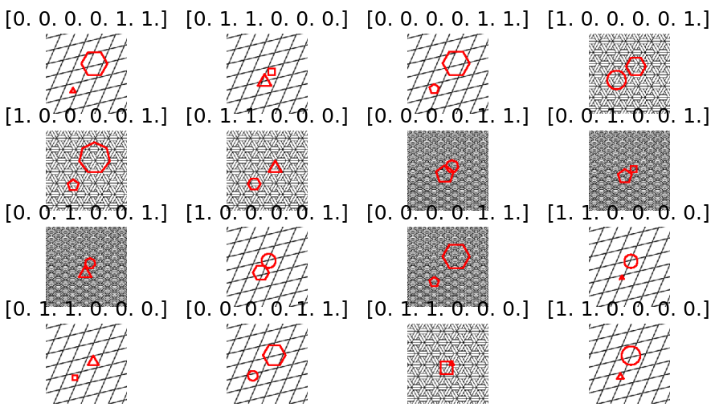
2 скрытый слоя
Всего 12 ошибкок

Slide 9
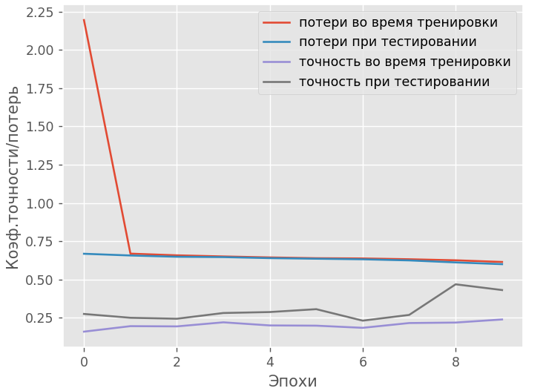
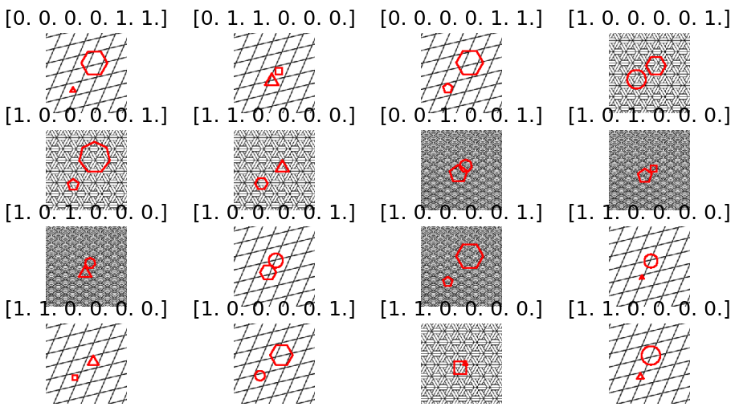
3 скрытый слоя
Всего 13 ошибкок

Slide 10
Задача для НС усложнилась - фигуры выбирались с прозрачным фоном. С увеличением числа скрытых слоев количество ошибок ещё сильнее возрастает. Сеть становится ещё более перегруженной. По результатам видно, что оптимальное число скрытых слоев в данном случае также – 1.
Также было замечено, что лучше всего (100% точность) определилось сочетание круга и треугольника

Slide 11
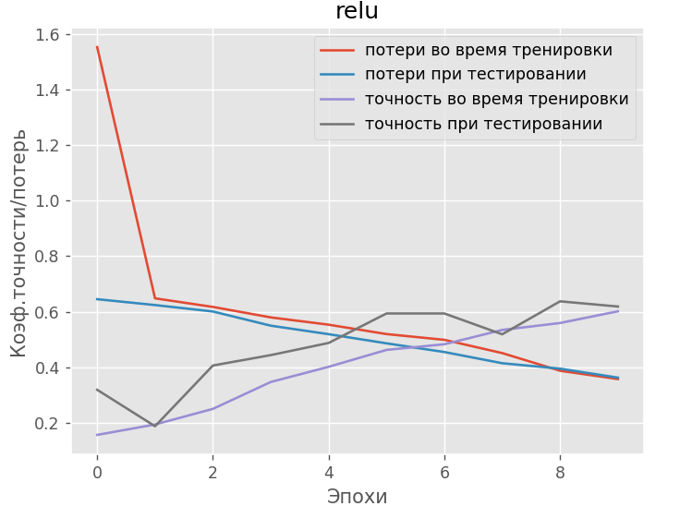
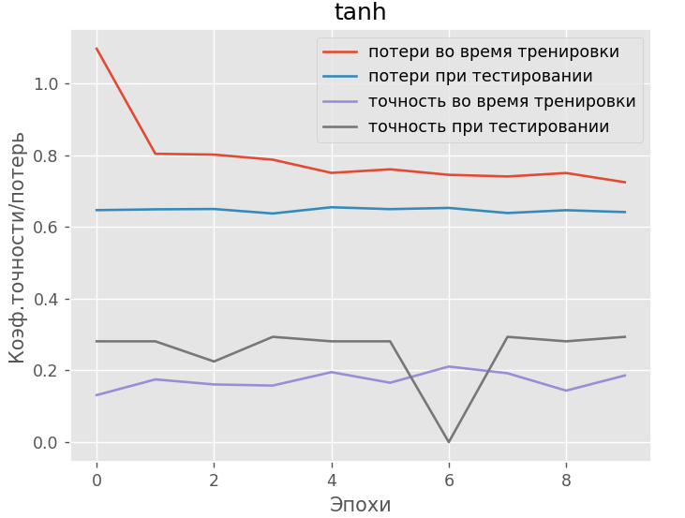
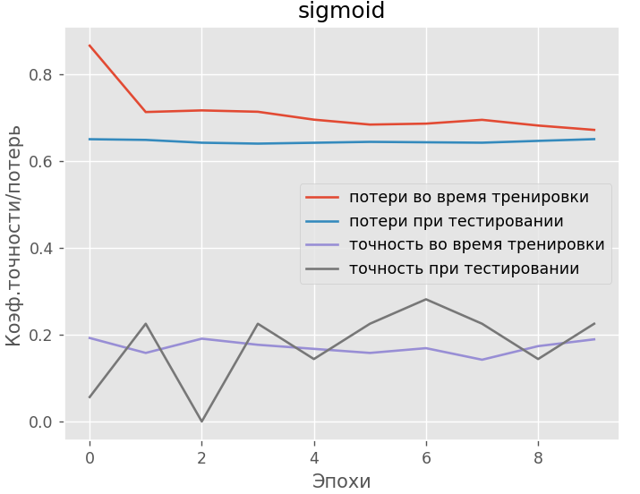
Функции активации
По графикам видно, что только с relu происходит обучение НС.

